Slide 1
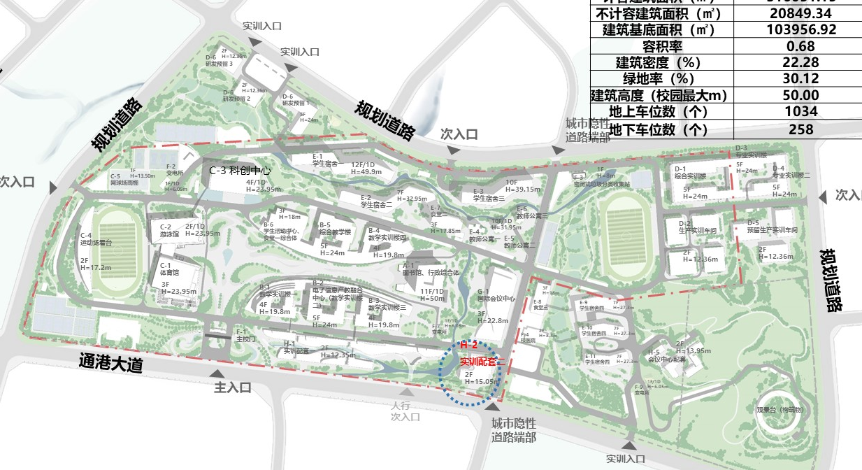
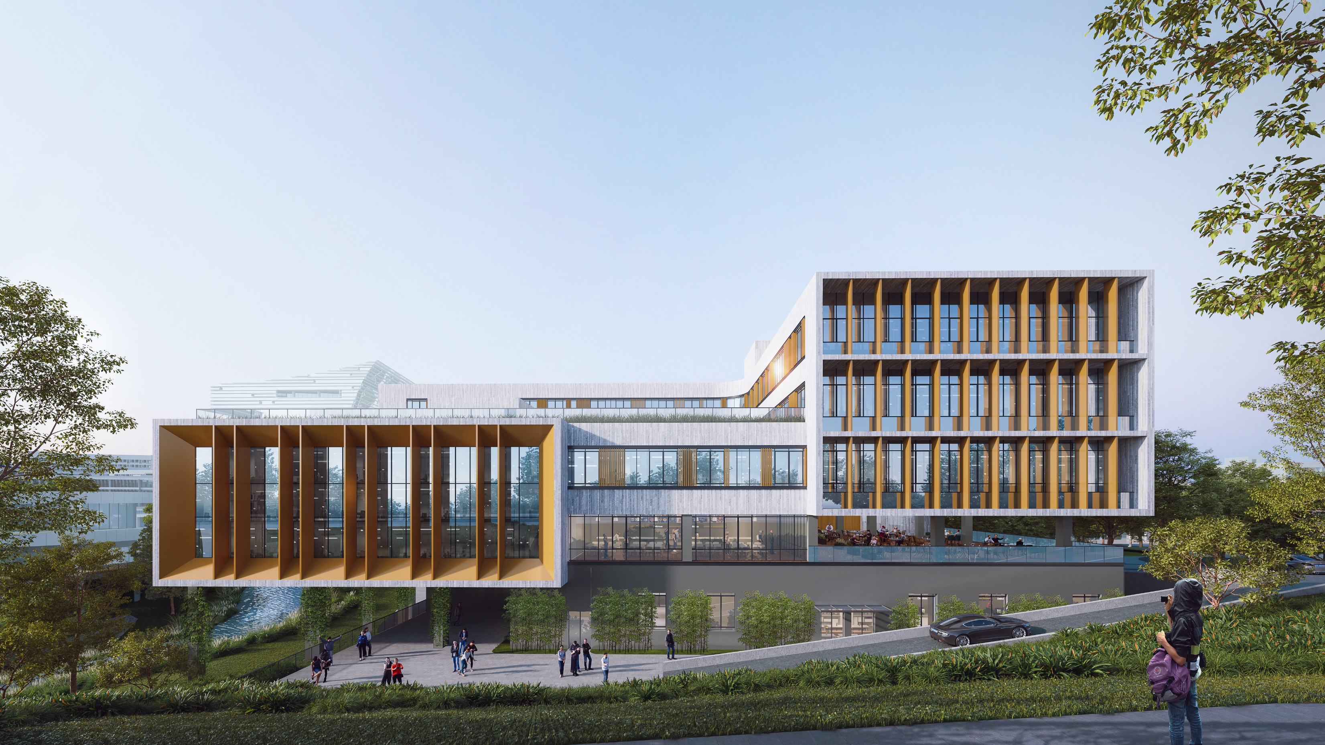
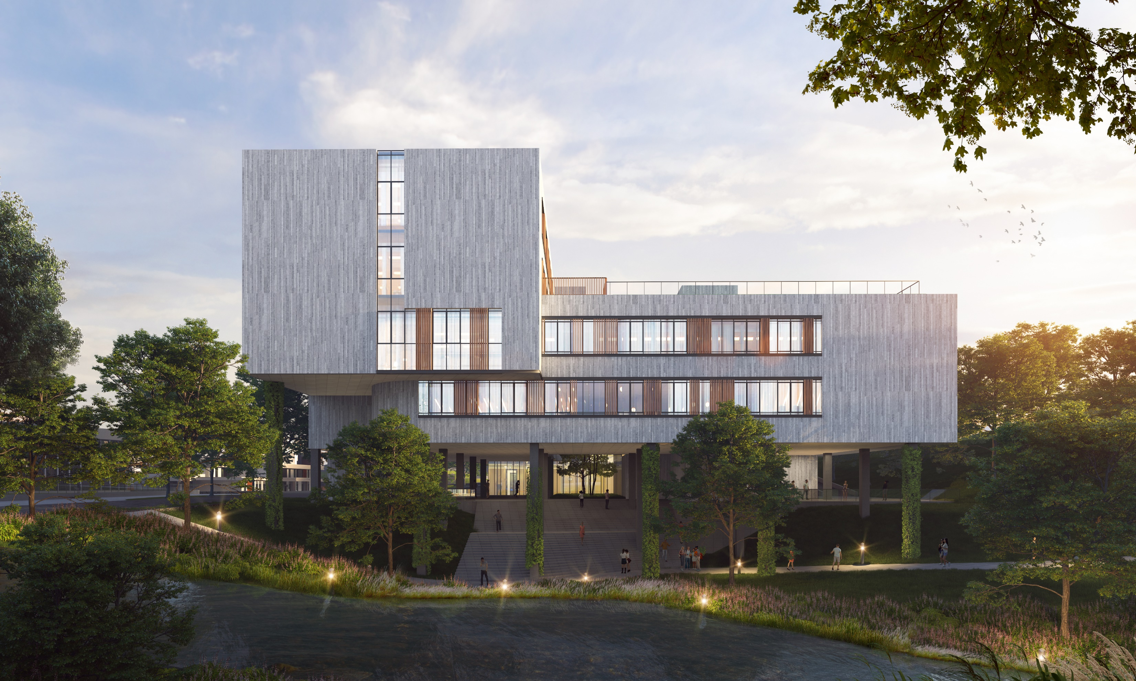
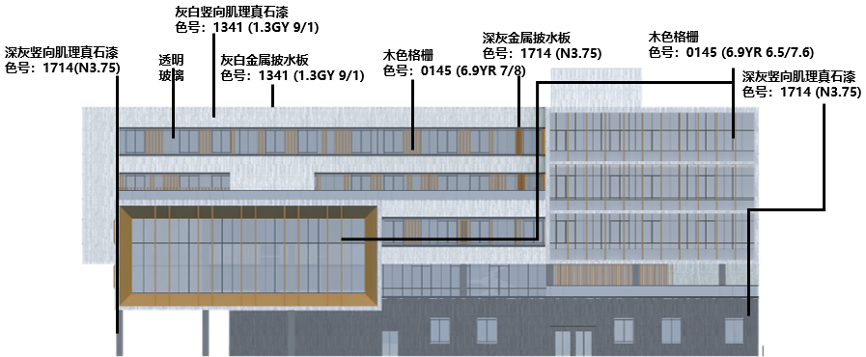
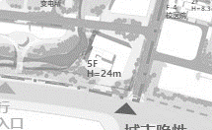
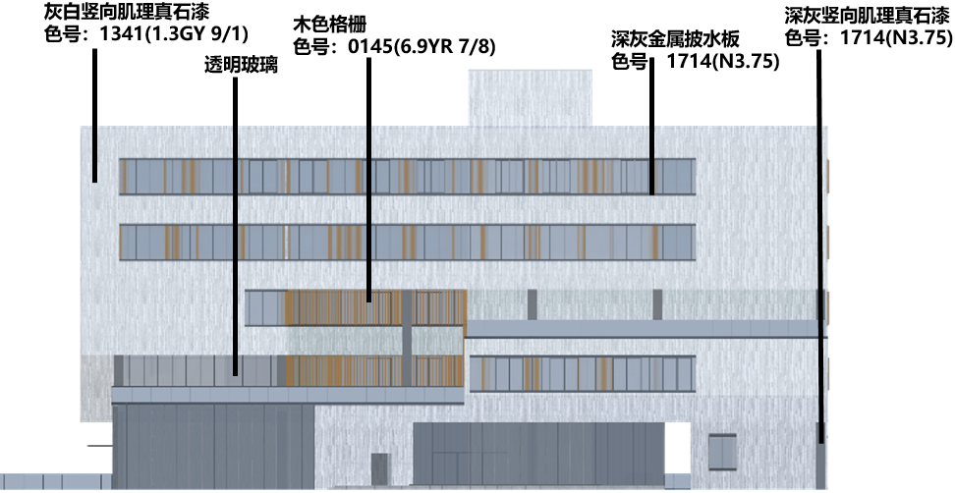
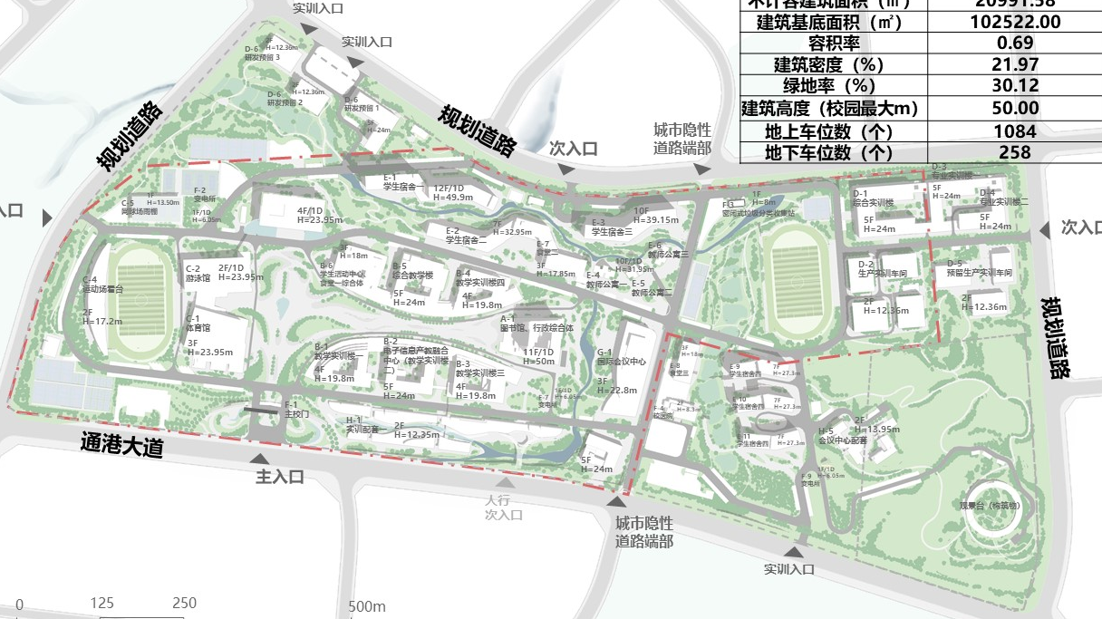
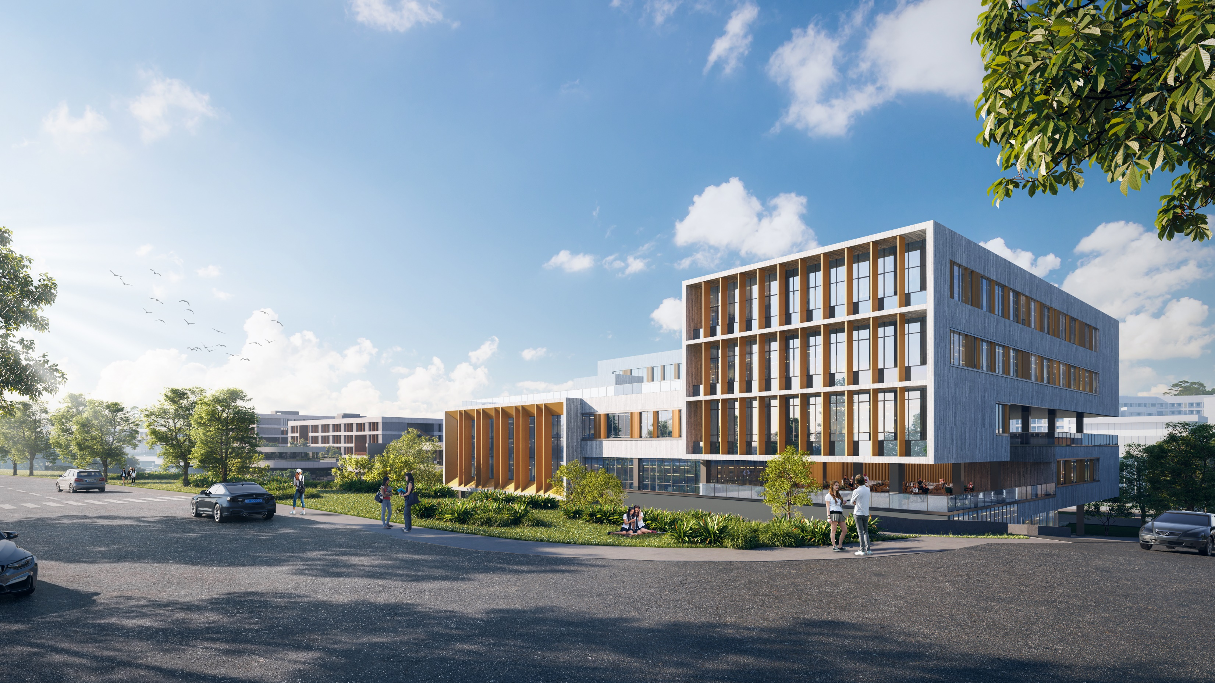
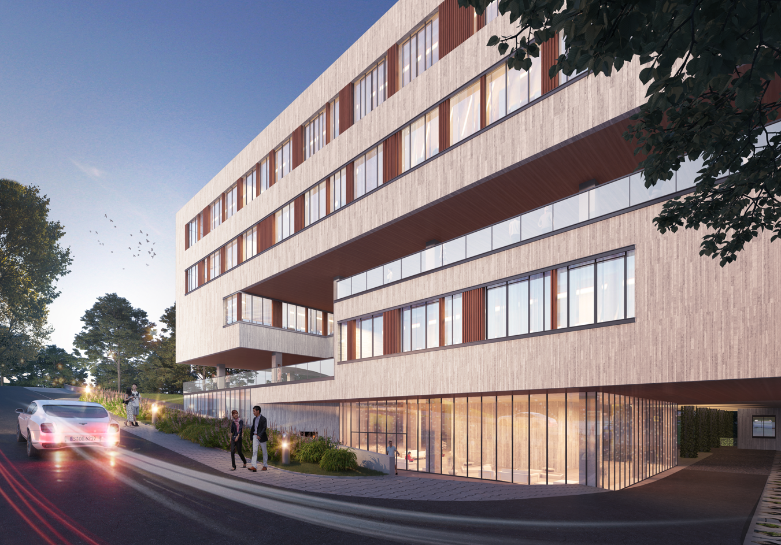
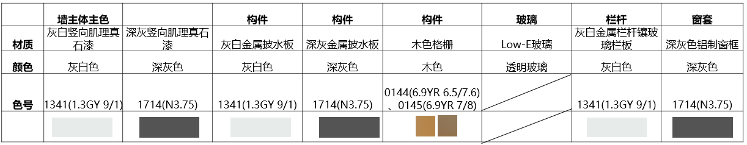
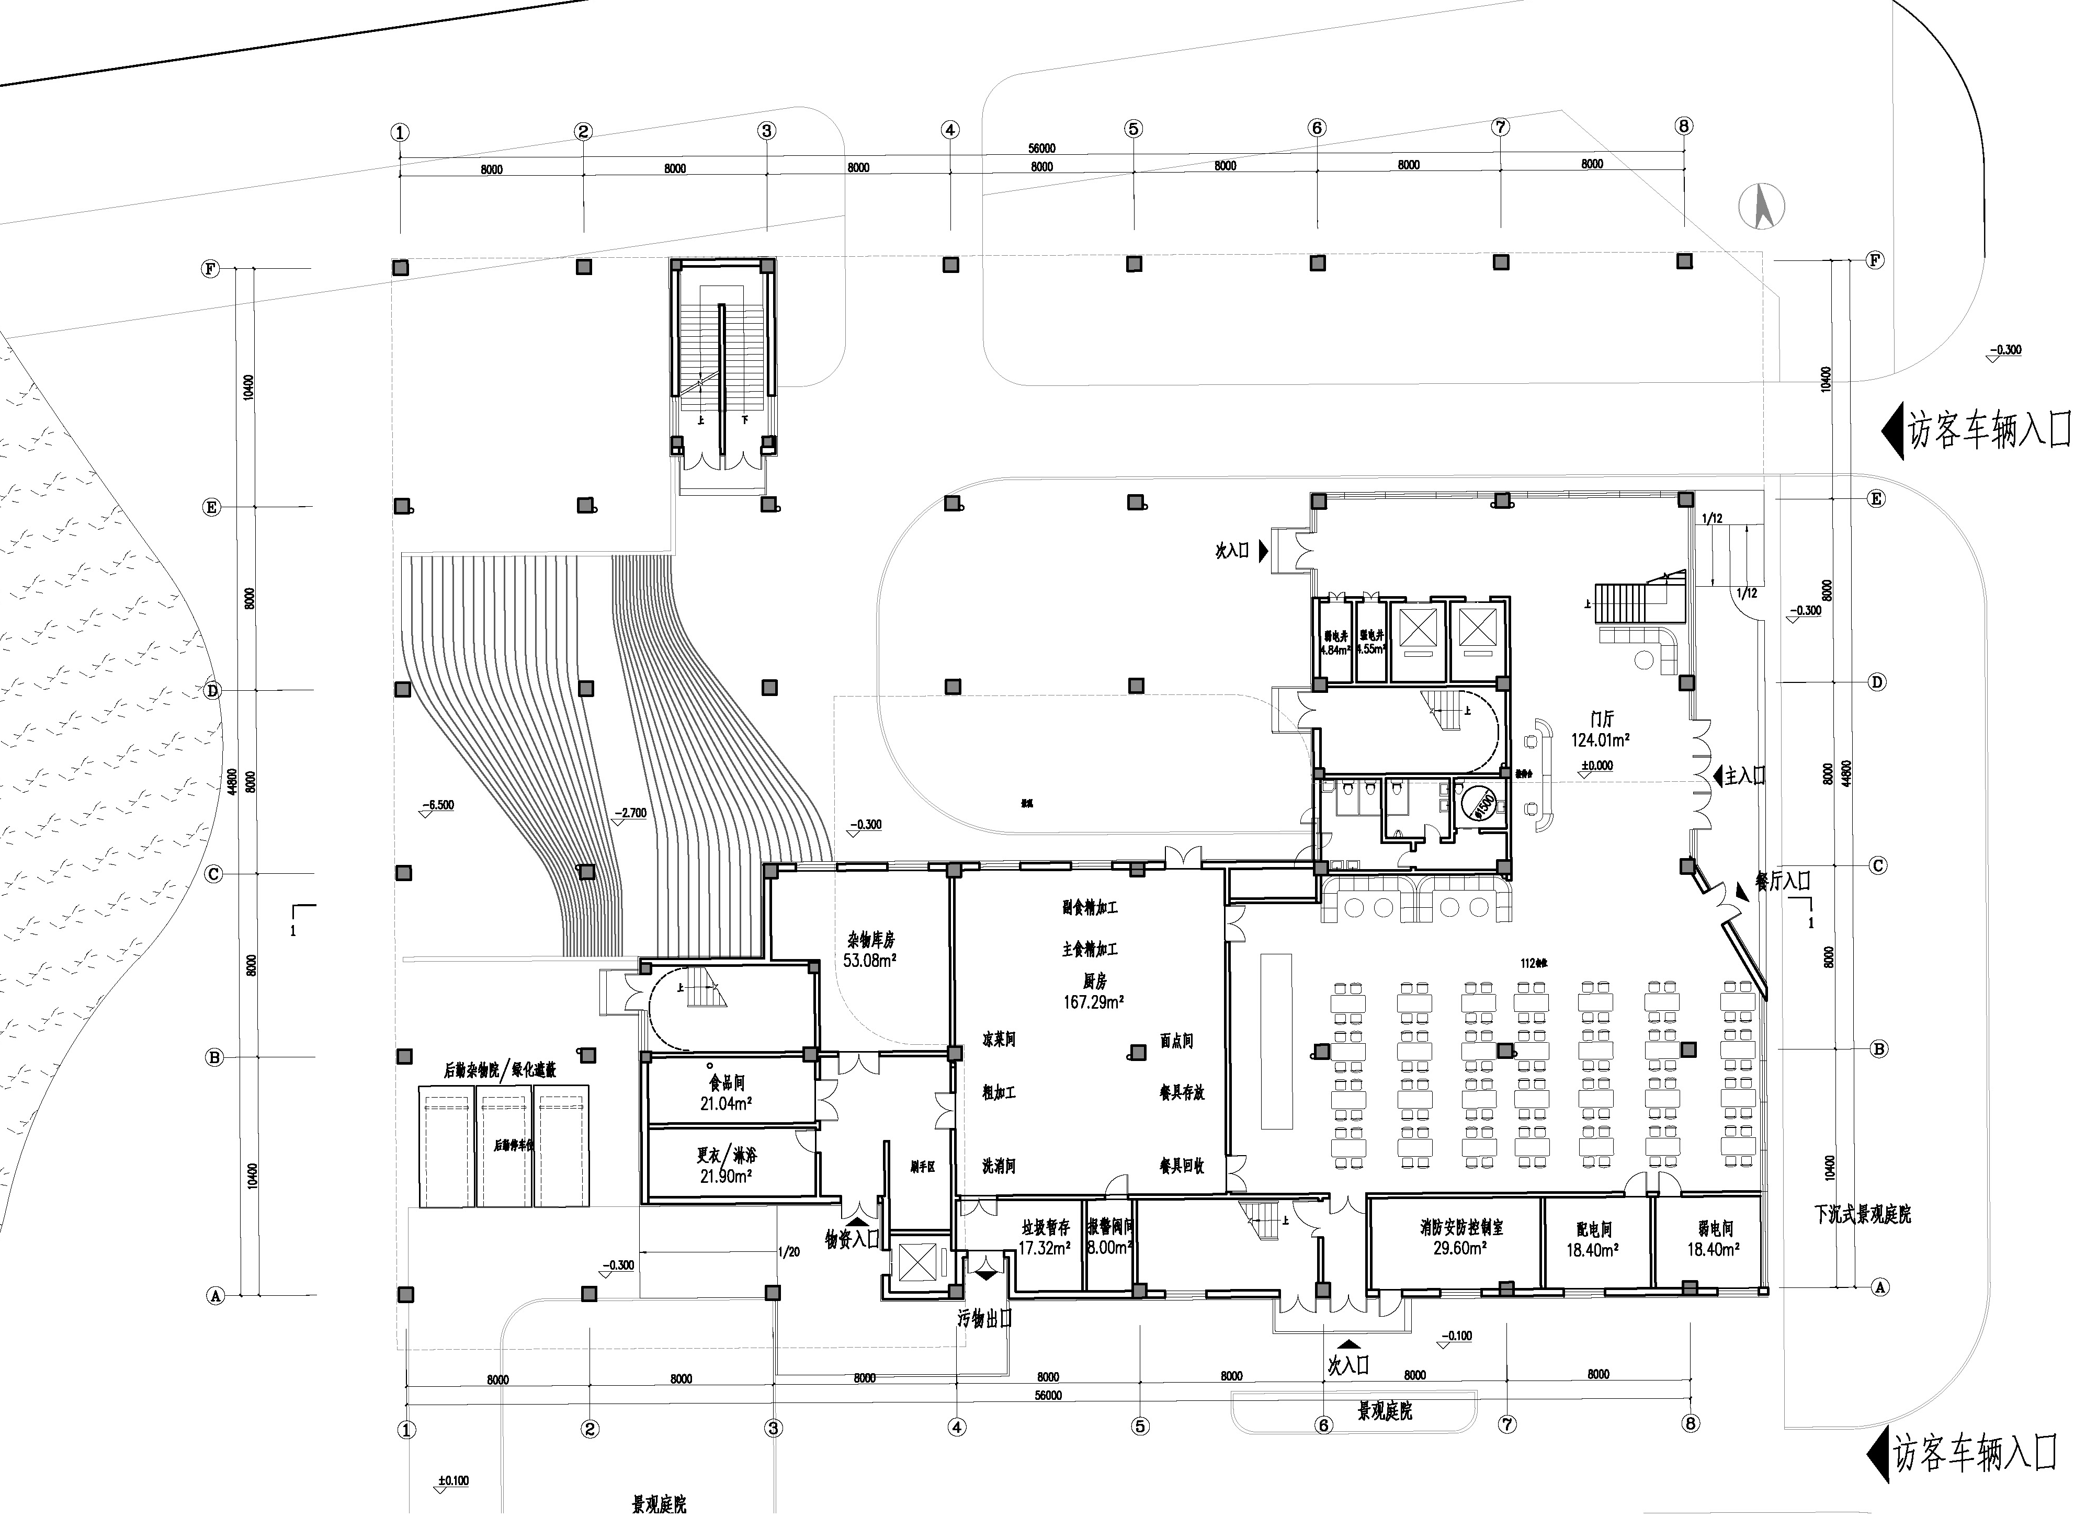
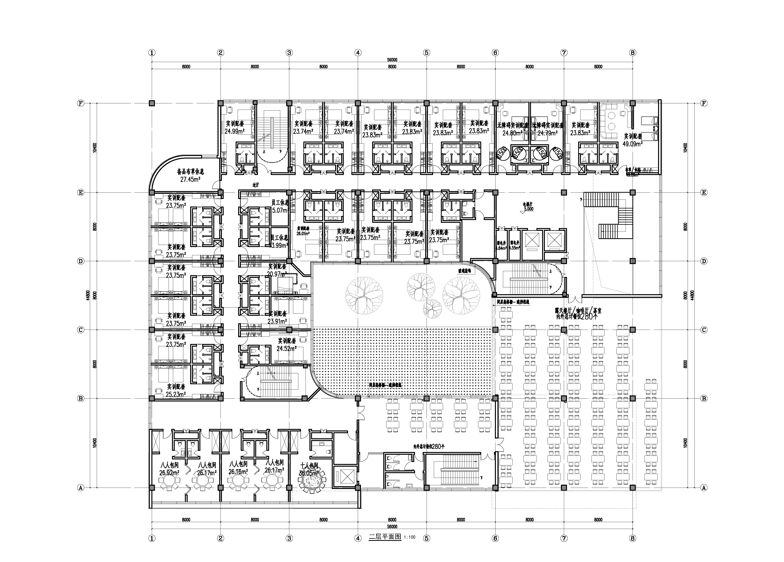
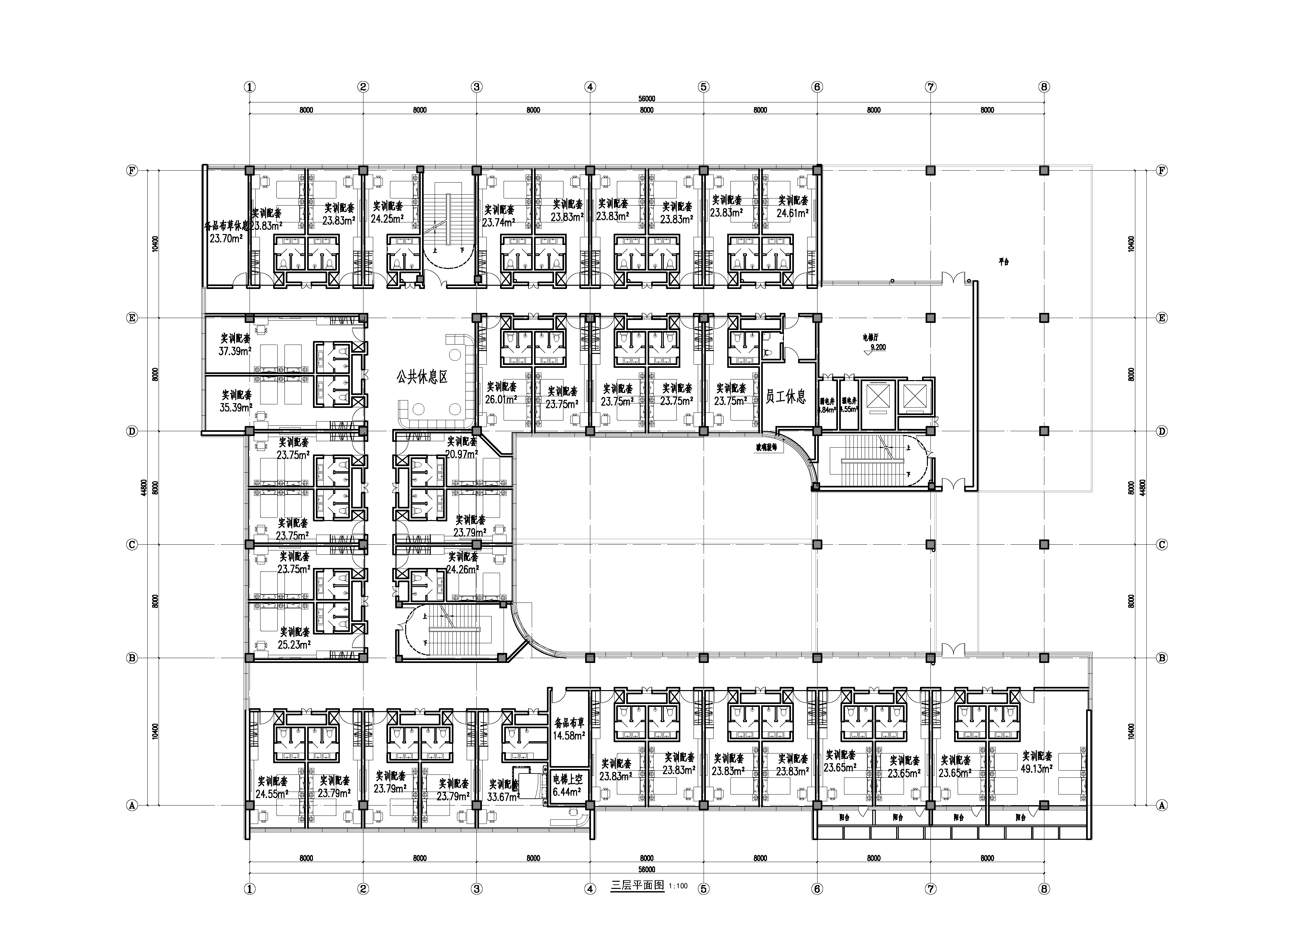
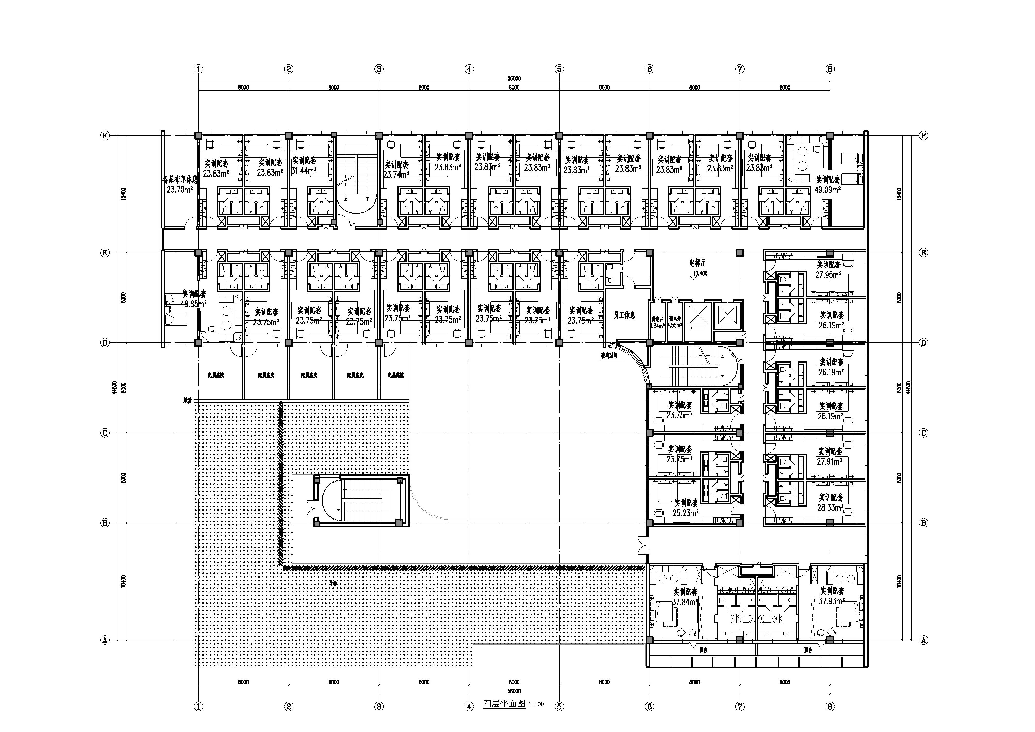
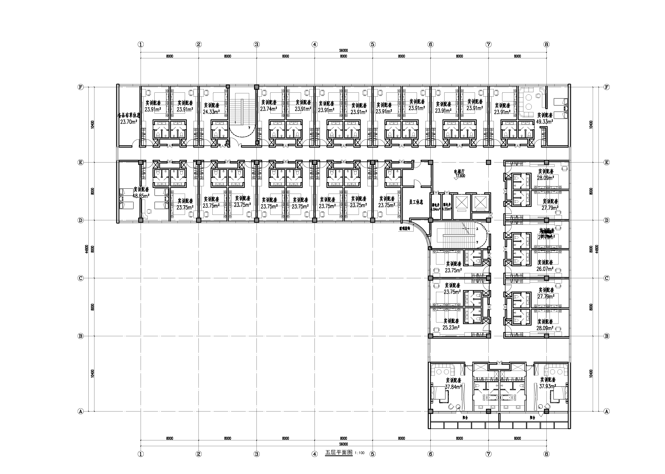
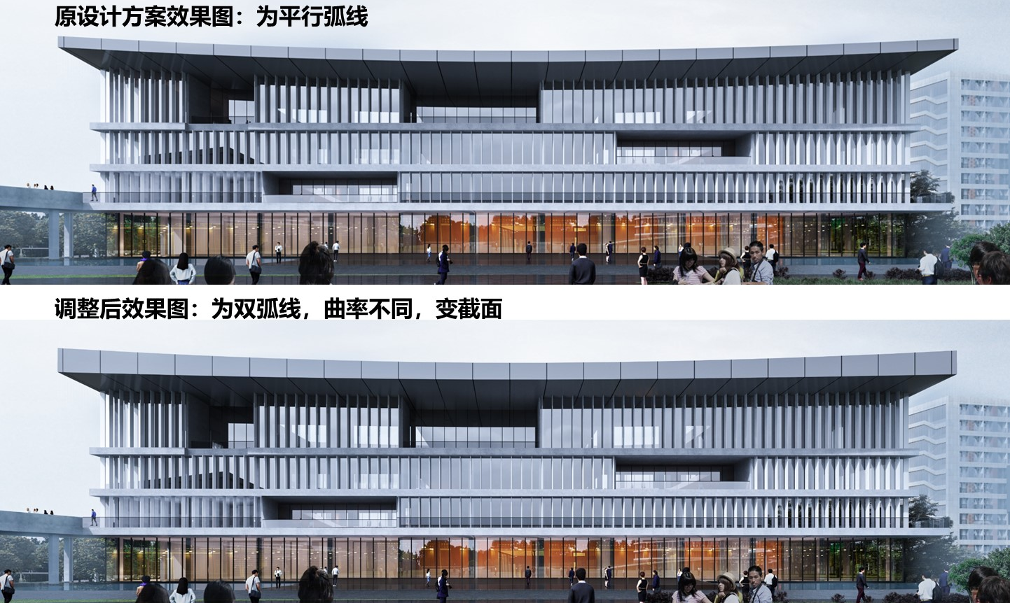
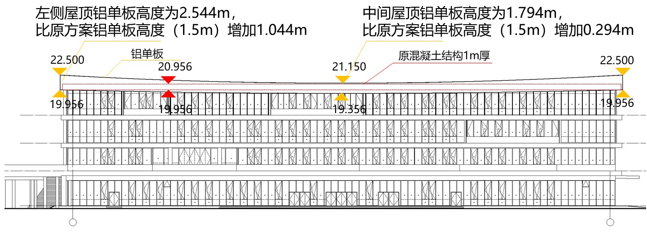
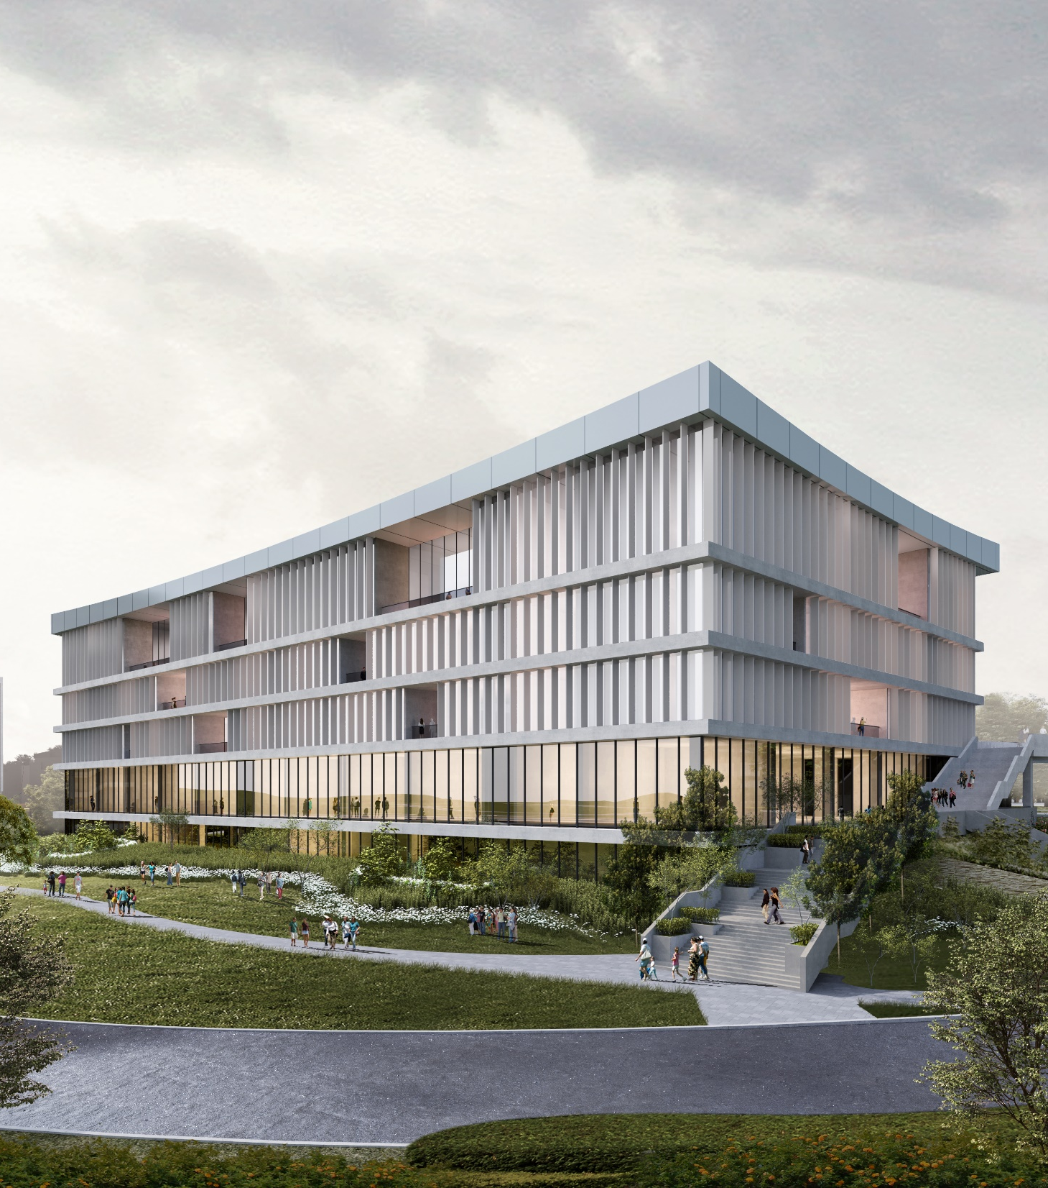
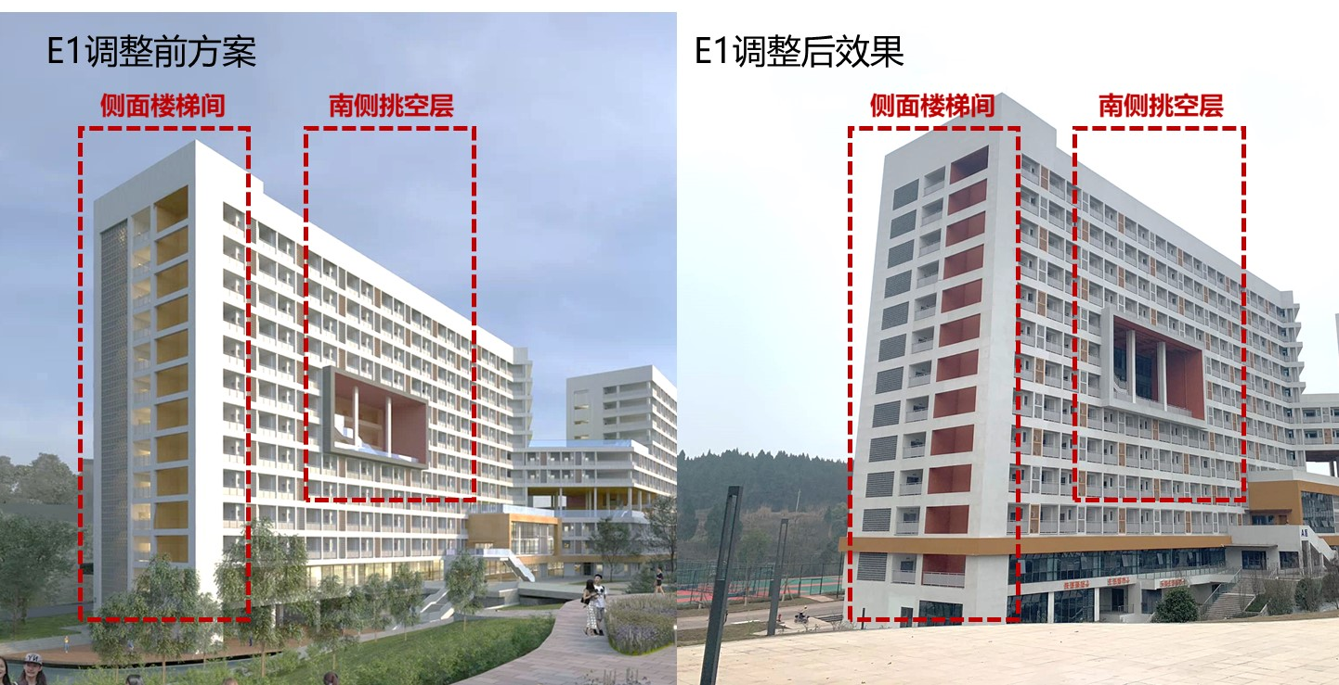
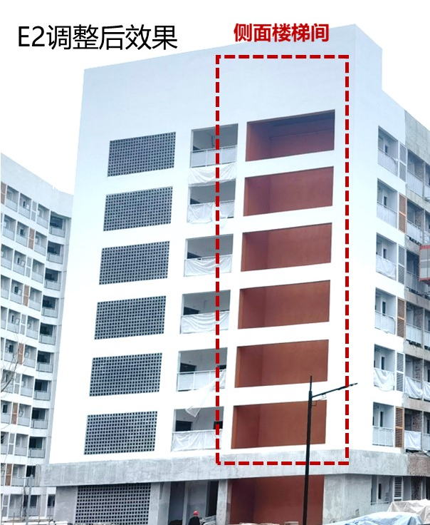
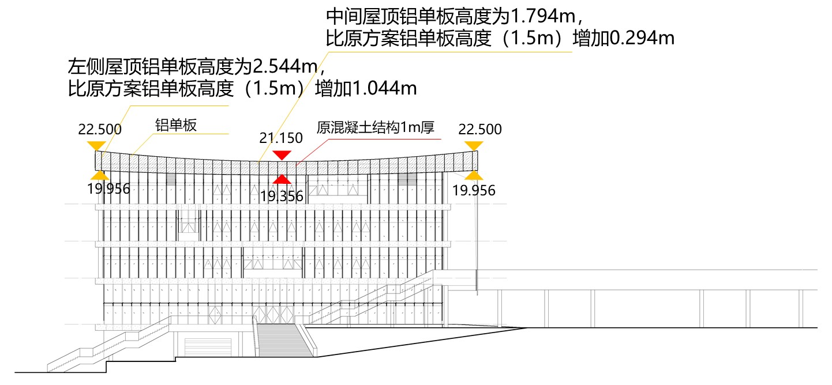
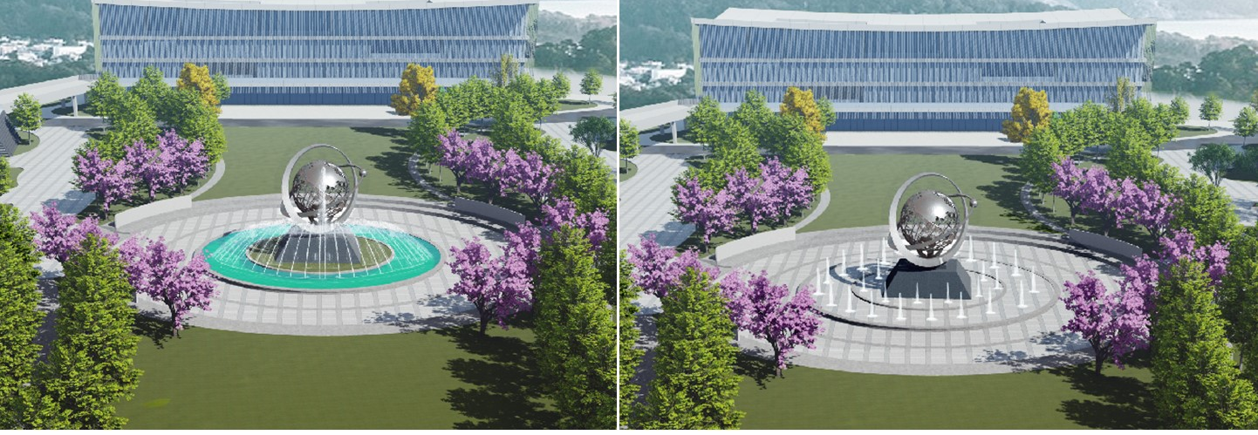
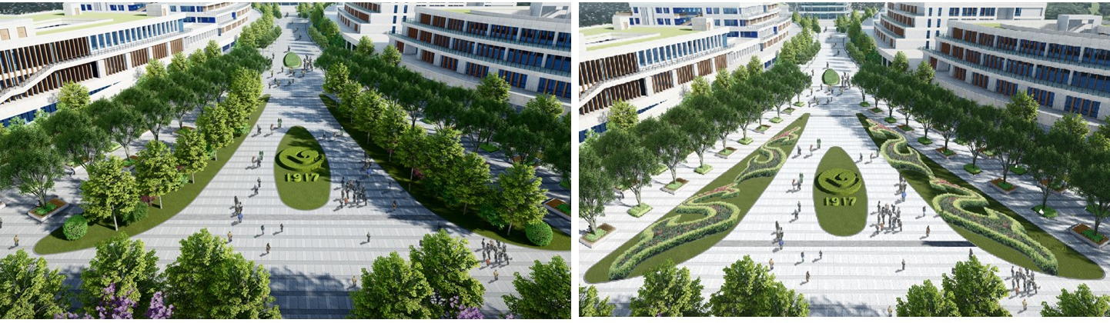
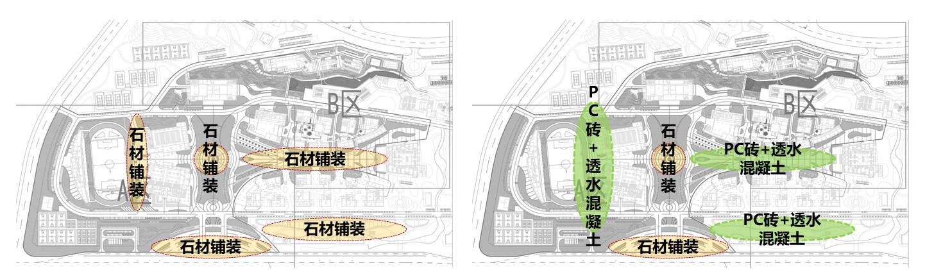
遂宁市船山区职业教育产业园项目—四川职业技术学院龙凤产教园区（一期）
融资(F)+设计、施工总承包(EPC)项目建筑设计方案调整批前公示
公示说明
该项目建筑设计方案调整于2024年5月8日由遂宁市国土空间规划委员会第三十四次常务会议审议通过。为满足项目后期使用需求，提高建筑风貌整体效果，特申请对H-2实训配套二建筑功能、C-3科创中心等建筑风貌及局部景观设计进行调整。调整具体情况如图所示。
现将调整内容进行批前公示，接受公众审阅，若对调整方案有异议和疑惑者，请于公示期内以书面形式向公证处反映。若无异议，该项目按调整后实施。特此公示。
遂宁市自然资源和规划局
2024年6月20日
公示日期：7个工作日
公示期限：2024年6月20日至2024年6月28日
项目名称：遂宁市船山区职业教育产业园项目—四川职业技术学院龙凤产教园区（一期）融资（F）+设计、施工总承包（EPC）项目
建设位置：遂宁市船山区龙凤镇通港大道以北
公示内容：
1.因将H—2建筑功能调整，对建筑重新进行整体设计，形成校园沿通港大道
的标志性节点，建筑风貌与校园风貌保持协调一致；
2.调整建筑外立面，C—3科创中心屋顶通过外包铝板实现曲线造型；E—1、E—3学生宿舍侧面楼梯间及南侧挑空层调整为深红色；E—2学生宿舍侧面楼梯间调整为深红色；
3.将普通喷泉调整为旱喷，绿化空间由乔木+灌木植物配置优化为草坪+灌木组团，地面铺装减少石材使用面积，选用PC透水砖或透水混凝土。
附注：
1.陈述申辩意见反馈方式:
(1 )信函反馈意见:请邮寄至四川省遂宁市和平西路177号，遂宁市红旗公证处查收，邮政编629000。
(2)网上反馈意见:请登录查询网址，在对应公示图下方直接发表意见。
(3)联系电话: 0825-2226912(遂宁市红旗公证处)
2.有效反馈意见期:信函反馈意见邮戳日不应超过意见反馈期最后一天，逾期视为无效意见，不予采纳。
3.有效反馈意见:注明真实联系人姓名、联系电话、联系地址，如反馈意见信息不准确或不完整无法及时进步核对有关情况的视为无效意见。
4.查询网址:https://szrzyghj.suining.gov.cn/
①H-2实训配套二建筑功能为实训配套接待住宿，整体重新设计
H-2实训配套二调整前后总平面图对比
H-2实训配套二调整前后指标对比
H-2实训配套二调整后效果图
H-2实训配套二调整后材质分析
 | 调整前 | 调整后 | 差值 | 规划条件
用地性质 | 高等院校用地 | 高等院校用地 |  | 高等院校用地
用地面积 | 466688.39㎡ | 466688.39㎡ |  | 466688.39㎡
总建筑面积 | 336900.49㎡ | 342960.94㎡ | 6060.45㎡
计容建筑面积 | 316051.15㎡ | 321969.36㎡ | 5918.21㎡
不计容建筑面积 | 20849.34㎡ | 20991.58㎡ | 142.24㎡
建筑基底面积 | 103956.92㎡ | 102522.00㎡ | -1434.92㎡
容积率 | 0.68 | 0.69 | 0.01 | 0.5-1.0
建筑密度 | 22.28% | 21.97% | -0.31% | 不大于30%
绿地率 | 30.12% | 30.12% |  | 不小于30%
建筑高度 | 50.00米 | 50.00米 |  | 不大于50米
机动车停车位 | 1292个（其中地上1034个，地下258个） | 1342个（其中地上1084个，地下258个） | 50个 | 按照不少于0.4车位/100㎡建筑面积要求配置
调整前
南立面图
东立面图
调整后
H-2实训配套二调整后平面
一层平面图
二层平面图
三层平面图
四层平面图
五层平面图
② C-3科创中心、E-1学生宿舍一、E-2学生宿舍二、E-3学生宿舍三等建筑风貌调整
C-3科创中心屋顶调整
E-1/E-2/E-3学生宿舍侧面楼梯间区域调整
为提高建筑风貌，对屋顶造型进行调整，通过外包铝板实现原方案屋面弧形的效果，通过变截面方式减少因端部高度增加而产生的厚重感。
为提升建筑风貌，将E-1、E-3学生宿舍侧面楼梯间与南侧挑空层区域颜色调整为深红色，E-2侧面楼梯间调整为深红色。
③优化中心广场喷泉、校园中轴校史流韵大道等局部景观设计
中心广场喷泉调整
校史流韵大道调整
铺装调整
调整前
调整后
调整前
调整后
调整前
调整后
中心广场喷泉由普通喷泉改为旱喷。
校史流韵大道，使视野开阔，绿化空间由乔木+灌木植物配置优化为草坪+灌木组团。
体育场馆广场石材铺装均调整为PC透水砖，只保留校园入口广场及坐标广场石材铺装。

